Slide 1

TOÁN 4
Tập 2
Tuần 30
Bài 85: Luyện tập - Tiết 1

Slide 2



Slide 3







Ai nhanh, ai đúng
$$×\frac{\text{5}}{\text{7}}$$
$$:\frac{\text{5}}{\text{7}}$$
$$:\frac{\text{2}}{\text{9}}$$
$$\frac{\text{2}}{\text{3}}$$
$$\frac{\text{10}}{\text{21}}$$
$$\frac{\text{2}}{\text{3}}$$
3

Slide 4


Slide 5

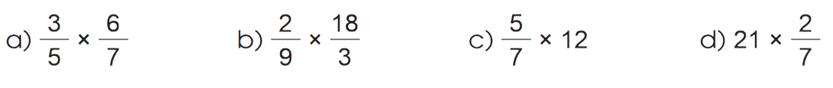
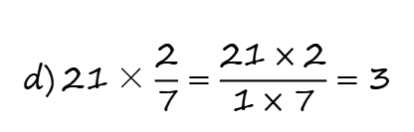



01
Tính
Giải
$$\text{a}\text{)} \frac{\text{3}}{\text{5}}×\frac{\text{6}}{\text{7}}=\frac{\text{3}×\text{6}}{\text{5}×\text{7}}=\frac{\text{18}}{\text{35}}$$
$$\text{b}\text{)} \frac{\text{2}}{\text{9}}×\frac{\text{18}}{\text{3}}=\frac{\text{2}×\text{18}}{\text{9}×\text{3}}=\frac{\text{4}}{\text{3}}$$
$$\text{d}\text{)} \text{21}×\frac{\text{2}}{\text{7}}=\frac{\text{21}×\text{2}}{\text{1}×\text{7}}=\text{3}$$
$$\text{c}\text{)} \frac{\text{5}}{\text{7}}×\text{12}=\frac{\text{5}×\text{12}}{\text{7}×\text{1}}=\frac{\text{60}}{\text{7}}$$

Slide 6
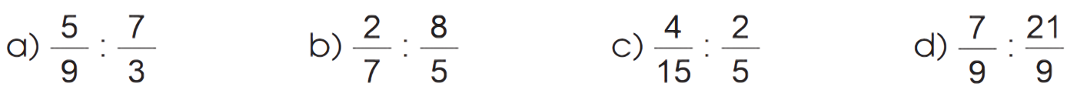
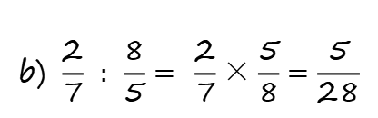



02
Tính
Giải
$$\text{b}\text{) }\frac{\text{2}}{\text{7}} : \frac{\text{8}}{\text{5}}= \frac{\text{2}}{\text{7}}×\frac{\text{5}}{\text{8}}=\frac{\text{5}}{\text{28}}$$
$$\text{a}\text{) }\frac{\text{5}}{\text{9}} : \frac{\text{7}}{\text{3}}= \frac{\text{5}}{\text{9}}×\frac{\text{3}}{\text{7}}=\frac{\text{5}}{\text{21}}$$
$$\text{c}\text{) }\frac{\text{4}}{\text{15}} : \frac{\text{2}}{\text{5}}= \frac{\text{4}}{\text{15}}×\frac{\text{5}}{\text{2}}=\frac{\text{2}}{\text{3}}$$
$$\text{d}\text{)} \frac{\text{7}}{\text{9}} : \frac{\text{21}}{\text{9}}= \frac{\text{7}}{\text{9}}×\frac{\text{9}}{\text{21}}=\frac{\text{1}}{\text{3}}$$

Slide 7
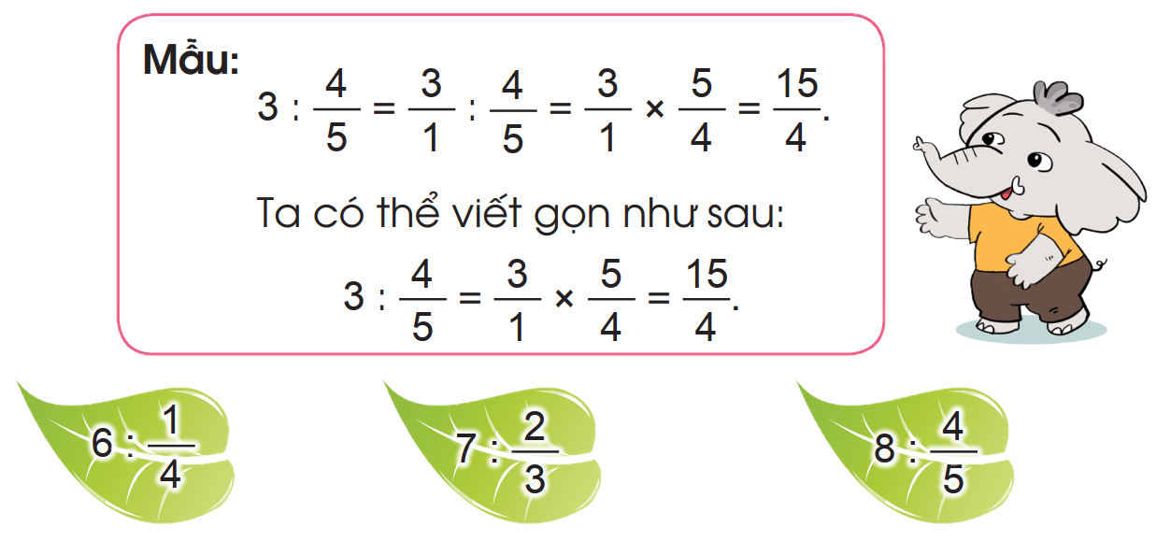

03
Tính (theo mẫu)
$$\text{a}\text{)}$$

Slide 8
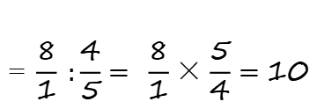
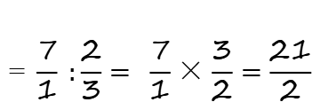
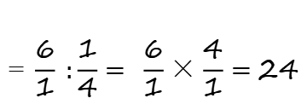

03
Tính (theo mẫu):
Trả lời
$$\text{= }\frac{\text{6}}{\text{1}} :\frac{\text{1}}{\text{4}}= \frac{\text{6}}{\text{1}}×\frac{\text{4}}{\text{1}}=\text{24}$$
$\text{6} :\frac{\text{1}}{\text{4}}$ $\text{7} :\frac{\text{2}}{\text{3}}$ $\text{8} :\frac{\text{4}}{\text{5}}$
$$\text{= }\frac{\text{7}}{\text{1}} :\frac{\text{2}}{\text{3}}= \frac{\text{7}}{\text{1}}×\frac{\text{3}}{\text{2}}=\frac{\text{21}}{\text{2}}$$
$$\text{= }\frac{\text{8}}{\text{1}} :\frac{\text{4}}{\text{5}}= \frac{\text{8}}{\text{1}}×\frac{\text{5}}{\text{4}}=\text{10}$$

Slide 9
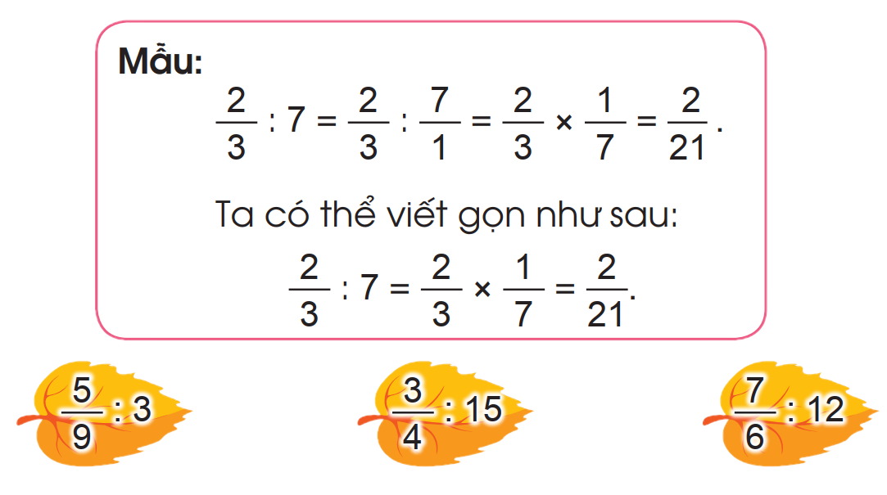

03
Tính (theo mẫu)
$$\text{b}\text{)}$$

Slide 10




03
Tính (theo mẫu)
Trả lời
$\frac{\text{5}}{\text{9}} :\text{3}$ $\frac{\text{3}}{\text{4}} :\text{15}$ $\frac{\text{7}}{\text{6}} :\text{12}$
$$\text{= }\frac{\text{5}}{\text{9}} :\frac{\text{3}}{\text{1}}= \frac{\text{5}}{\text{9}}×\frac{\text{1}}{\text{3}}=\frac{\text{5}}{\text{27}}$$
$$\text{= }\frac{\text{3}}{\text{4}} :\frac{\text{15}}{\text{1}}= \frac{\text{3}}{\text{4}}×\frac{\text{1}}{\text{15}}=\frac{\text{1}}{\text{20}}$$
$$\text{= }\frac{\text{7}}{\text{6}} :\frac{\text{12}}{\text{1}}= \frac{\text{7}}{\text{6}}×\frac{\text{1}}{\text{12}}=\frac{\text{7}}{\text{72}}$$

Slide 11

Khi chia một số tự nhiên cho một phân số, ta có thể nhân số tự nhiên với mẫu số rồi chia cho tử số.
Khi chia một phân số cho số tự nhiên, ta có thể chia tử số cho tích của số tự nhiên với mẫu số.

Slide 12
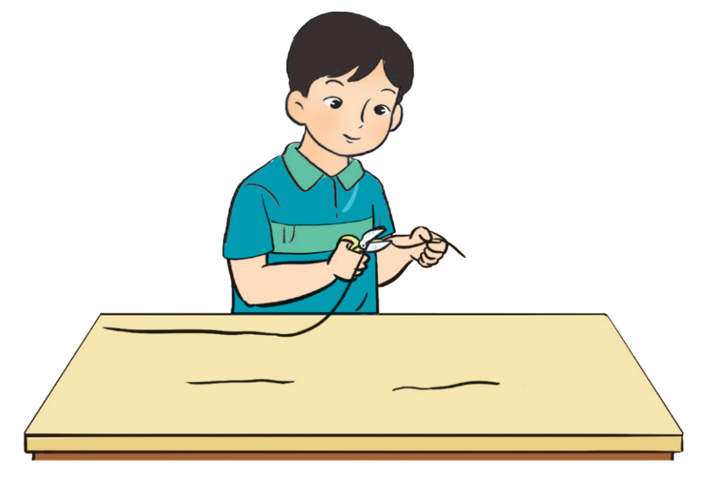
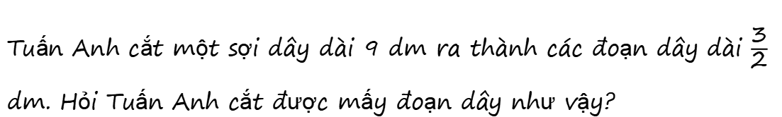
Tuấn Anh cắt một sợi dây dài 9 dm ra thành các đoạn dây dài $\frac{\text{3}}{\text{2}}$ dm. Hỏi Tuấn Anh cắt được mấy đoạn dây như vậy?
05

Slide 13
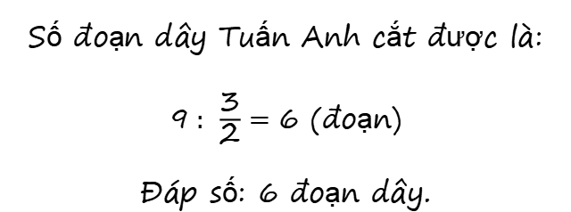
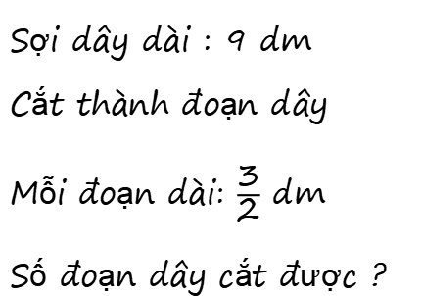
05
Tóm tắt
Bài giải
Sợi dây dài : 9 dm
Cắt thành đoạn dây
Mỗi đoạn dài: $\frac{\text{3}}{\text{2}}$ dm
Số đoạn dây cắt được ?
Số đoạn dây Tuấn Anh cắt được là:
$\text{9} : \frac{\text{3}}{\text{2}}=\text{6}$ (đoạn)
Đáp số: 6 đoạn dây.

Slide 14

Qua bài học hôm nay, em học thêm được điều gì?
+ Ôn tập, củng cố kĩ năng nhân, chia hai phân số.
+ Biết cách chia số tự nhiên cho phân số và chia phân số cho số tự nhiên.

Slide 15


Slide 16


Ôn tập kiến thức đã học
Hoàn thành bài tập trong VBT
Đọc và chuẩn bị trước
Bài 85: Luyện tập – Tiết 2

